Slide 1
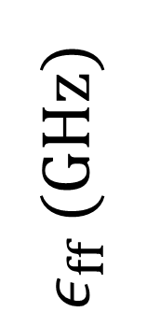
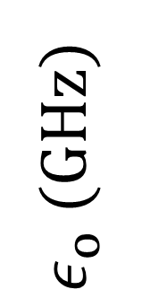
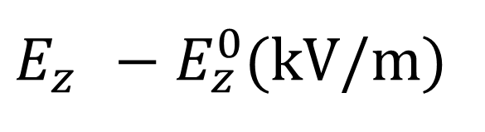
$ε_{o}$ (GHz)
$ε_{ff}$ (GHz)
$E_{z}^{}−E_{z}^{0}$(kV/m)

